Slide 1
Opvang en welkom van vluchtelingen in Vlaanderen en Nederland:
een vergelijking
Paulien Natens (Vluchtelingenwerk Vlaanderen);
Anoeshka Gehring (VluchtelingenWerk Nederland);
Shiyar Mesto (VluchtelingenWerk Nederland);
Lotte Bekker (VluchtelingenWerk Nederland)

Slide 2
Stichting VluchtelingenWerk Nederland
Van opvang tot (arbeids)participatie in de gemeente
Deskundige professionals én getrainde vrijwilligers
Landelijke juridische helpdesk
Landelijke organisatie mét lokale wortels
Ruim 40 jaar ervaring met vluchtelingen en statushouders
Belangenbehartiger lokaal en landelijk
Notes:
2
2
Wij zijn een professionele organisatie die duizenden vrijwilligers heeft. Deze vrijwilligers doen de kern van ons werk, asielzoekers en vluchtelingen bijstaan en ervoor proberen te zorgen dat wie er bescherming nodig heeft dit ook krijgt. Meer dan 6.000 vrijwilligers door heel Nederland werkzaam.
Daarnaast hebben wij ook nog duizenden donateurs die ons werk steunen.
Het bijzondere van VWN is ook dat we er tijdens het hele traject zijn, van de asielaanvraag tot en met het opbouwen van een nieuw leven in Nederland

Slide 3
Vluchtelingenwerk Vlaanderen
Sinds 1987
NGO met meer dan 50 lidorganisaties en 35 vrijwilligersgroepen
Gevestigd in Brussel, met regiocoördinatoren
Opdrachten:
We zetten druk op het beleid
We zetten druk op het beleid
We sensibiliseren het ruime publiek
Opvang: géén opvangpartner meer, wel: Startpunt
Ondersteunen van iedereen die asielzoekers bijstaat (juridische helpdesk, infolijn, …)

Slide 4
Opvang in Nederland
Titel, regio, of niets. Aanpassen? Ga naar 'Beeld' > 'Koptekst en voettekst'

Slide 5
Opvang in België: normale situatie
Verzoek tot internationale bescherming opent recht op opvang
Opvang door Fedasil (federaal)
Na erkenning: twee maanden de tijd om opvangcentrum te verlaten
Géén spreidingsplan over gemeenten
Verantwoordelijkheid om huisvesting te vinden ligt bij erkende vluchteling (statushouder) ➔ wooncrisis
Kleinschalige opvang met inbedding in gemeente laatste jaren afgebouwd
Keuze voor grote collectieve centra op afgelegen plaatsen: quid latere integratie?

Slide 6
Opvang in België: situatie sinds 2021
Opvangcrisis: bijna 3000 mensen wachten op opvangplek sinds begin 2023
Rol Vluchtelingenwerk?
Waakhond
Informatie aan asielzoekers
Politiek druk uitoefenen
Legal helpdesk – strategisch procederen.
+ 7000 veroordelingen
Collectieve veroordeling - dwangsommen
Veroordelingen Europees Hof voor de Rechten van de Mens
Netwerk van solidaire steden en gemeenten

Slide 7
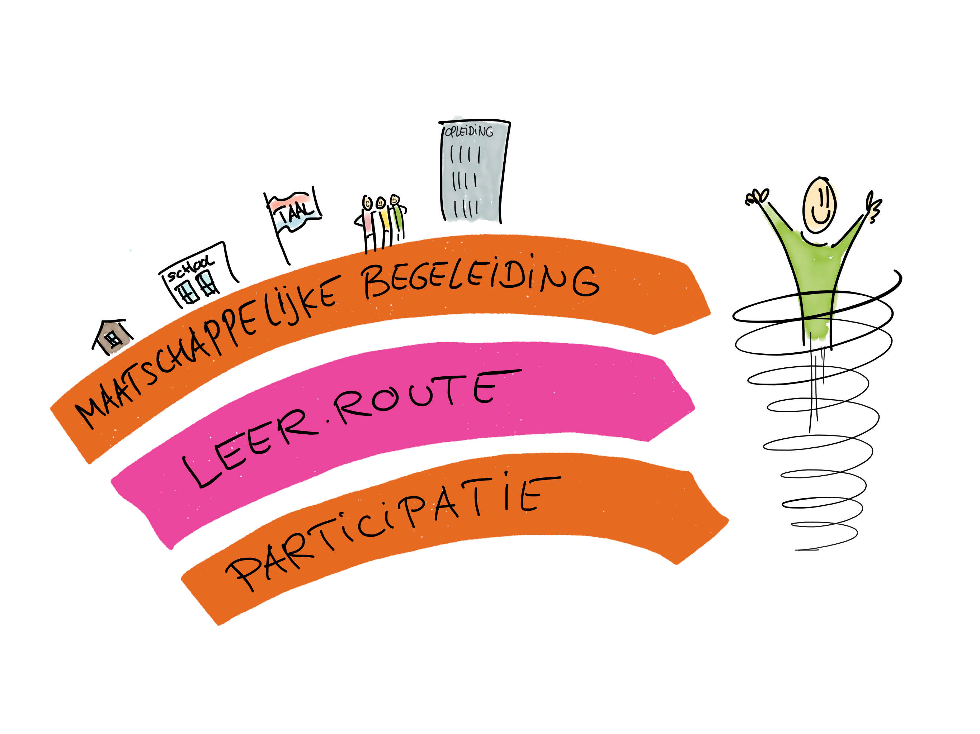
In de gemeenten: vanaf 2022 regie bij gemeente
Notes:
7
7
Wij zijn een professionele organisatie die duizenden vrijwilligers heeft. Deze vrijwilligers doen de kern van ons werk, asielzoekers en vluchtelingen bijstaan en ervoor proberen te zorgen dat wie er bescherming nodig heeft dit ook krijgt. Meer dan 6.000 vrijwilligers door heel Nederland werkzaam.
Daarnaast hebben wij ook nog duizenden donateurs die ons werk steunen.
Het bijzondere van VWN is ook dat we er tijdens het hele traject zijn, van de asielaanvraag tot en met het opbouwen van een nieuw leven in Nederland

Slide 8
Maatschappelijke en juridische begeleiding in
ca 280 gemeenten
De maatschappelijk begeleider als stabiele factor naast de
statushouder in het vinden van de weg in de gemeente
Intensieve begeleiding door vrijwillige maatschappelijk
begeleiders onder leiding van een deskundige teamleider
Vergroting sociaal netwerk en integratie in de gemeente
Individuele begeleiding, groepstrainingen, spreekuren en taal
Notes:
8
8
Wij zijn een professionele organisatie die duizenden vrijwilligers heeft. Deze vrijwilligers doen de kern van ons werk, asielzoekers en vluchtelingen bijstaan en ervoor proberen te zorgen dat wie er bescherming nodig heeft dit ook krijgt. Meer dan 6.000 vrijwilligers door heel Nederland werkzaam.
Daarnaast hebben wij ook nog duizenden donateurs die ons werk steunen.
Het bijzondere van VWN is ook dat we er tijdens het hele traject zijn, van de asielaanvraag tot en met het opbouwen van een nieuw leven in Nederland

Slide 9
Feiten uit 2022 in cijfers:
9.300 vrijwilligers actief bij VWN (63% vrouw en 37% man)
Ruim 87.800 vluchtelingen begeleid bij hun asielprocedure Ruim 8.000 vluchtelingen begeleid bij gezinshereniging
Op 252 locaties (alle (crisis) noodopvanglocaties) aanwezig
Actief in 280 gemeenten waar 27.266 vluchtelingen maatschappelijke begeleiding ontvangen
8.900 cursisten volgen workshops in het kader van de participatieverklaring
362 Bekend maakt Bemind-sessies, waarvan 316 op scholen
Notes:
9
9
Wij zijn een professionele organisatie die duizenden vrijwilligers heeft. Deze vrijwilligers doen de kern van ons werk, asielzoekers en vluchtelingen bijstaan en ervoor proberen te zorgen dat wie er bescherming nodig heeft dit ook krijgt. Meer dan 6.000 vrijwilligers door heel Nederland werkzaam.
Daarnaast hebben wij ook nog duizenden donateurs die ons werk steunen.
Het bijzondere van VWN is ook dat we er tijdens het hele traject zijn, van de asielaanvraag tot en met het opbouwen van een nieuw leven in Nederland

Slide 10
Inburgering en integratie in België
Asielzoekers uitgesloten: opvang ⬄ inburgering en integratie
Inhoud inburgeringstraject in Vlaanderen:
Nederlands als tweede taal
Maatschappelijke oriëntatie
Traject naar werk
Netwerk- en participatietraject
Verplicht voor erkende vluchtelingen (statushouders)
Betalend traject: €360 in totaal
Rol gemeenten? Regierol lokaal integratiebeleid + maatschappelijke dienstverlening
Vrijwilligers vullen gaten overheid op (vooral in zoeken naar huisvesting)

Slide 11
Meer info?
Jaarverslag Vluchtelingenwerk Nederland
Jaarverslag Vluchtelingenwerk Vlaanderen

